Slide 1
AngularJS
讲师：汤小洋

Slide 2
本章目标
了解AngularJS框架
掌握AngularJS的MVC
掌握AngularJS的组成
  模块
  控制器
  表达式
  过滤器
  指令
  服务
  路由
  ……

Slide 3
第一部分
了解AngularJS框架
掌握AngularJS的MVC
掌握AngularJS的组成
  模块
  控制器
  表达式
  过滤器
  指令
  服务
  路由
  ……

Slide 4

AngularJS简介
AngularJS是为了克服HTML在构建应用上的不足而设计的
AngularJS通过为开发者呈现一个更高层次的抽象来简化应用的开发，但会损失一部分灵活性
AngularJS主要考虑的是构建CRUD应用

Slide 5
AngularJS是什么
是一个JS框架
是一个MVVM 、MVW、MVC框架
是一个构建在前端HTML中的MVC框架
是一个可以快速构建复杂的单页web应用（SPA）的框架
是一个可以大大减轻AJAX应用开发复杂度的框架
Notes:
MVW：Model-View-Whatever
MVVM：Model-View-ViewModel
MVC：Model-View-Controller

Slide 6
AngularJS的组成核心
模块module
控制器controller
作用域scope
指令directive
表达式expression
过滤器filter
服务service
路由route
依赖注入dependency injection
……

Slide 7
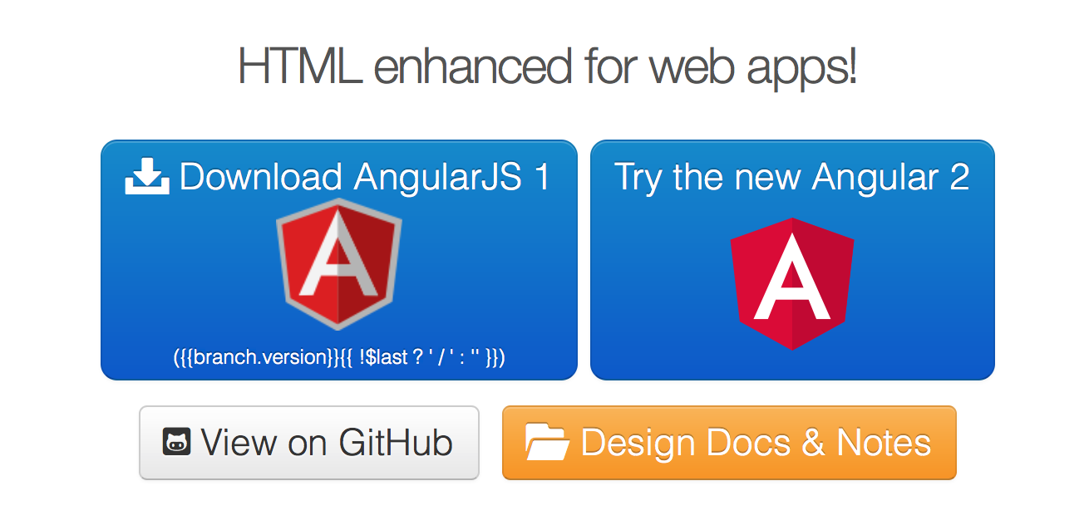
AngularJS的资源
获取
  官网：https://angularjs.org
  中文网：http://www.apjs.net http://www.angularjs.net.cn/
  下载(未编译版本)：https://github.com/angular/angular.js
  另外可通过bower下载编译版本

Slide 8
第一个AngularJS示例
<!DOCTYPE html>
<html ng-app>
<head>
<script src="angular.min.js"></script>
</head>
<body>
<h1>Hello {{'Angular'}}!</h1>
</body>
</html>

Slide 9
AngularJS调试插件Batarang
Batarang是AngularJS调试的Chrome插件，可以在Chrome浏览器中对AngularJS应用代码进行调试。
获取
  batarang-0.10.7.zip
安装插件
  打开chrome浏览器，点击右上角的灰色按钮，然后选择”更多工具”，然后选择”扩展程序”
  将batarang-0.10.7.zip解压，把解压后的整个文件夹拖到扩展程序里，就安装好了
  打开Chrome开发者工具，在最后面多出一个AngularJS面板，调试时需要通过Web服务器访问页面。
Notes:
-----安装Angular调试插件Batarang-----
简介：Batarang是AngularJS调试的Google chrome插件，安装后可以在google浏览器中对AngularJS应用代码进行调试，该工具可以让你高亮出Angular的数据绑定。
下载：https://github.com/angular/batarang/releases
安装：下载后解压，把解压后的整个文件夹拖到扩展程序里，就安装好了，把浏览器关闭后重新打开就OK啦
参考：http://www.tuicool.com/articles/2ANBriV

Slide 10
第二部分
了解AngularJS框架
掌握AngularJS的MVC
掌握AngularJS的组成
  模块
  控制器
  表达式
  过滤器
  指令
  服务
  路由
  ……

Slide 11
MVC
Model、View、Controller
通过MVC实现模块化和代码复用
视图
控制器
模型
页面元素
JS脚本
数据

Slide 12
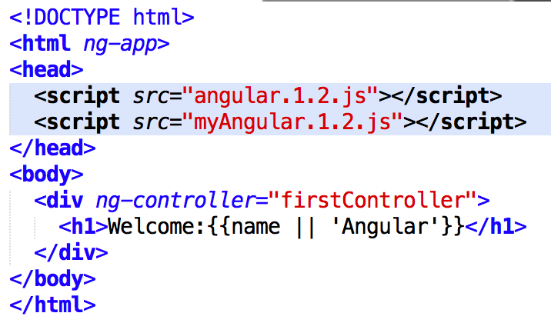
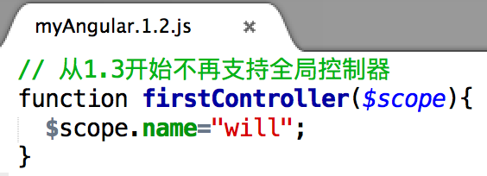
v1.3之前版本的全局控制器

Slide 13
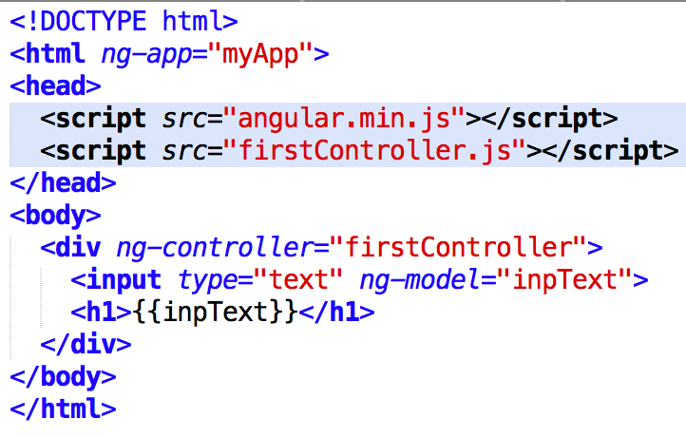
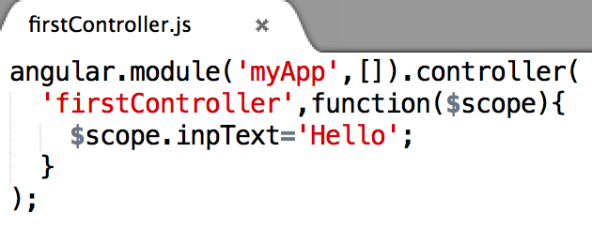
v1.3及之后版本的模块控制器

Slide 14
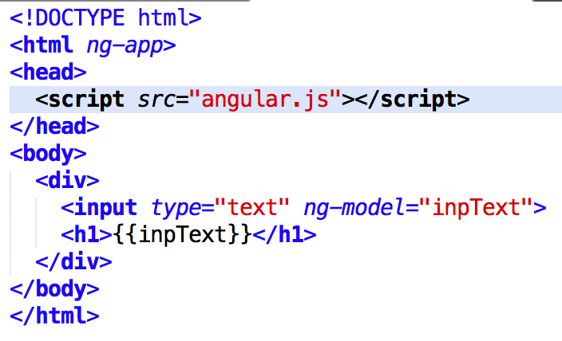
模型示例：数据绑定

Slide 15
第三部分
了解AngularJS框架
掌握AngularJS的MVC
掌握AngularJS的组成
  模块
  控制器
  表达式
  指令
  服务
  路由
  ……

Slide 16
模块Module
JS代码应避免全局
AngularJS从1.3开始已经不允许全局控制器
利用模块Module封装控制器Controller，一个AngularJS应用中只能有一个模块 (ng-app="")，但一个模块中可以有多个控制器(ng-controller="")
语法：
  创建：angular.module(“模块名”,[依赖模块数组])
  使用：angular.module(“模块名”)或者在创建时赋给一个变量
在页面中将模块名赋给ng-app

Slide 17
控制器Controller
在模块中添加控制器，语法：
  模块对象.controller('控制器名称',["$scope",function($scope){……}]);
  模块对象.controller('控制器名称’, function($scope){……});
在页面中为容器元素增加ng-controller属性，值为自定义的控制器名称

Slide 18
作用域Scope
AngularJS提供2个对象： $scope 、$rootScope
实际上就是一个普通的Object对象，用于存储数据、方法等，是MVC的实现基础
$scope对应其所在的控制器作用域，$rootScope近似于全局作用域
每个控制器都有一个$scope，而$rootScope只有一个，全局作用域，属于整个app
$scope会因为代码而产生嵌套，子$scope可以访问父$scope中的数据
Notes:
angular.module('myApp',[]).controller(
'eventController',["$scope",function($ss){
$ss.count=0;
$ss.$on('MyClick', function(event) {
$ss.count++;
});
}]
);
<div ng-controller="eventController">
FirstLevel:count={{count}}<hr>
<div ng-controller="eventController">
<button ng-click="$emit('MyClick')">emit</button>
<button ng-click="$broadcast('MyClick')">broadcast</button>
<br>
MiddleLevel:count={{count}}
<div ng-controller="eventController">
LastLevel:count={{count}}
</div>
</div>
</div>

Slide 19
事件传播机制
$scope可以传递事件（向父级emit或子级broadcast）
上传（emit）：当事件发生时，不仅当前作用域会响应，还会传递给上级作用域
下传（broadcast）：当事件发生时，不仅当前作用域会响应，还会传递给下级作用域
Notes:
angular.module('myApp',[]).controller(
'eventController',["$scope",function($ss){
$ss.count=0;
$ss.$on('MyClick', function(event) {
$ss.count++;
});
}]
);
<div ng-controller="eventController">
FirstLevel:count={{count}}<hr>
<div ng-controller="eventController">
<button ng-click="$emit('MyClick')">emit</button>
<button ng-click="$broadcast('MyClick')">broadcast</button>
<br>
MiddleLevel:count={{count}}
<div ng-controller="eventController">
LastLevel:count={{count}}
</div>
</div>
</div>

Slide 20
$scope生命周期
创建：在创建控制器或指令时自动创建
链接：链接到视图上，将会注册$watch函数
更新：当监控到数据变化，将会触发指定的回调函数
销毁：当$scope链接的视图不再需要时，清理并销毁

Slide 21
表达式Expression
AngularJS表达式写在双大括号内{{ expression}}
通过表达式将数据绑定到 HTML中，实现输出数据，与使用ng-bind指令作用相同。
AngularJS表达式类似于JavaScript表达式，都可以包含文字、运算符和变量。
区别：
  由$parse服务自动解析，而JS中则由eval函数解析
  相对于作用域$scope，而不是全局
  可以写在HTML中，使用{{expression}}
  容错性：如果找不到则不显示
  不支持自增、自减、位运算符等
  不支持条件判断、循环及异常
  支持过滤器

Slide 22
手动解析表达式
先将$parse服务注入到控制器中
angular.module('myApp',[]).controller(
‘expController’,[“$scope”,“$parse”,
function($scope,$parse){…}]);
在回调函数中使用$watch监控模型数据
$scope.$watch(‘txt’,function(newValue, oldValue, scope){…});
在$watch的回调函数中使用$parse服务解析
var parseFunc=$parse($scope.txt);
$scope.outTxt=parseFunc(scope);
Notes:
angular.module('myApp',[]).controller(
'expController',["$scope","$parse",function($s,$p){
$s.$watch('txt',function(nv,ov,sp){
try{
var pf=$p($s.txt);
$s.outTxt=pf(sp);
}catch(e){}
});
}]
);

Slide 23
第四部分
了解AngularJS框架
掌握AngularJS的MVC
掌握AngularJS的组成
  模块
  控制器
  表达式
  过滤器
  指令
  服务
  路由
  ……

Slide 24
过滤器Filter
用于将数据格式化后展现，进行数据的处理操作
AngularJS内置多个过滤器，并支持自定义过滤器
可以用在视图模板(templates)、指令（directives）、控制器(controllers)或者服务(services)中
在视图模板或指令中使用管道字符“|”添加过滤器
在控制器或服务中使用$filter

Slide 25
在视图中使用过滤器
单一过滤器：{{表达式 | 过滤器名称}}，如：{{123 | currency}}
过滤器参数：{{表达式 | 过滤器名称:参数1:参数2:…}}，如：{{1234 | currency:’￥’ }}
多个过滤器：{{表达式 | 过滤器1名称 | 过滤器2名称 | … }}，如：{{234.5678 | number:2 | currency:’￥’ }}

Slide 26
在控制器中使用过滤器
两种方式
  在定义控制器时，将指定过滤器注入，名称为：过滤器名+Filter；如：currencyFilter、numberFilter；注入的过滤器作为函数使用，函数的第一个参数为要过滤的数据，后面依次为过滤器所需参数，如：$s.num=numberFilter (n,2);
  当需要注入的过滤器较多时，也可以注入$filter服务，然后使用：$ft(“过滤器名”)(参数列表);形式调用，如：app.controller(’NumberCtrl', ['$scope','$filter', function($sc,$ft){
  $sc.price=$ft("number")(12.34567,2);
  }]);
Notes:
app.controller('filterController',
['$scope', 'dateFilter','filterFilter','numberFilter',
function($s,df,ff,nf){
$s.dest=df(Date.now(),"longDate");
this.array=["Andy","Marry","Ema","Mike","John"];
this.filteredArray=ff(this.array,'a',function(data,filterStr){
return data.indexOf(filterStr)!=-1;
});
var n=1234.56789;
$s.num=nf(n,2);
}]);

Slide 27
过滤器列表
Angular共内置了9种过滤器，分别是
  货币currency
  数字number
  日期date
  字符串大小写lowercase和uppercase
  个数限制limitTo
  JSON格式化json
  数据筛选filter
  数据排序orderBy

Slide 28
date过滤器
用于将日期对象格式化为指定格式字符串
  预定义格式：shortDate、mediumDate（默认格式）、longDate、fullDate、shortTime、mediumTime、 short、medium
  自定义格式：使用字母y、M、d、h/H、m、s、E等分别表示年、月、日、时(12/24)、分、秒、星期几，可以自由组合，不同字母个数可用来限制位数，E必须为3或4个，3个s表示毫秒；另有Z表示时区，a表示上下午标识AM、PM

Slide 29
limitTo过滤器
用于截取部分字符串或数组，参数为正数表示截取开始部分，负数表示截取结尾部分；当参数超出数据长度，则返回原始数据
示例
  {{‘Hello Itany’ | limitTo:3}} 返回：Hel
  {{‘Hello Itany’ | limitTo:-3}} 返回：any
  {{[3,5,7] | limitTo:-2}} 返回：[5,7]
  {{[3,5,7] | limitTo:-4}} 返回：[3,5,7]

Slide 30
json过滤器
用于将JSON对象或JavaScript对象转换为JSON格式字符串
示例：
  {{ {name:‘jerry’,age:20} | json}} 返回：{ "name": "jerry", "age": 20 }

Slide 31
filter过滤器
用于对数组中的数据进行筛选过滤，返回新数组，可包含两个参数
第一个参数可以是以下类型
  字符串：包含该字符串的数据，符号!表示不包含
  对象：将过滤对象与参数对象的相应属性值进行比较
  函数：将过滤数据作为函数参数传递进去，返回true表示可出现在新数组中
第二个参数可以是
  true：使用angular.equals进行比较
  false：字符串比较时不区分大小写，默认值
  函数：运行后返回true即可出现在新数组中

Slide 32
orderBy过滤器
用于对数组进行排序
第一个参数可以是以下类型
  字符串：指定排序的属性名，可在属性名前加符号-表示降序
  数组：可指定多个属性名，如果按照第一个属性比较结果相等则按照第二个属性进行比较
  函数：根据函数的返回值决定顺序
第二个参数用于控制排序顺序，默认为升序，传递true则为降序

Slide 33
自定义过滤器
在模块中使用filter服务自定义过滤器，语法：
app.filter(“自定义过滤器名”,function(){
return function(input[,可选参数]){
}
});
自定义反转字符串过滤器示例：
app.filter("reverse",function(){
return function(input){
var arr=input.split("");
arr.reverse();
return arr.join("");
}
});

Slide 34
第五部分
了解AngularJS框架
掌握AngularJS的MVC
掌握AngularJS的组成
  模块
  控制器
  表达式
  过滤器
  指令
  服务
  路由
  ……

Slide 35
指令
指令directive是AngularJS的核心之一
包括
  用于扩展HTML元素、属性的指令
  执行特定功能的指令
  自定义指令
内置指令基本上都是以ng-开头

Slide 36
属性指令
ng-href：代替a标记的href属性
ng-src：代替img等标记的src属性
ng-disabled：设置表单元素是否可用
ng-checked：设置选项是否选中
ng-readonly：设置文本元素是否只读
ng-selected：设置下拉选项是否选中
ng-class：设置class属性
ng-style：设置style属性，应该是对象或JSON
Notes:
var app=angular.module('myApp',[]);
app.run(["$rootScope","$timeout",function(rs,tm){
tm(function(){
rs.myhref="http://www.baidu.com";
},2000);
}]);

Slide 37
功能指令-1
ng-app：设置当前元素是AngularJS根元素
ng-controller：用于为应用添加控制器
ng-include：用于包含外部的HTML文件
ng-if：用于在表达式为false时移除HTML元素
ng-switch：根据表达式显示或隐藏对应的部分
ng-repeat：用于循环输出指定次数的HTML元素
ng-init：执行给定的表达式
ng-bind：使用给定的变量或表达式的值来替换HTML元素的内容
ng-bind-template：与上类似，可绑定多个

Slide 38
功能指令-2
ng-cloak：用于在应用加载时防止代码未加载完而出现AngularJS表达式的问题
ng-model：用于绑定表单元素到作用域变量中（双向绑定）
ng-hide/ng-show：在表达式为true时隐藏/显示 HTML元素
ng-form：增强HTML表单
ng-change：类似于onchange事件
ng-click：类似于onclick事件
ng-submit：类似于onsubmit事件

Slide 39
ng-app和ng-controller指令
ng-app为AngularJS创建$rootScope，任何具有ng-app属性的DOM元素被标记为$rootScope的起始点，通过run方法访问
ng-controller创建一个子作用域，避免所有数据都放在$rootScope中
子作用域中的数据只有该控制器及其子控制器中可以访问，此时需注意数据修改的影响

Slide 40

ng-if指令
ng-if 指令用于在表达式为 false 时移除 HTML 元素。
表达式为 true时会添加元素并显示。
ng-if 指令与ng-show、ng-hide不同，后者并不会移除元素，仅仅是显示和隐藏。
注意：移除后再插入的是个克隆副本

Slide 41
ng-switch指令
对应的子元素使用ng-switch-when指令，如果匹配选中的则显示，其他未匹配的则移除。
ng-switch-default指令设置默认选项，如果都没有匹配的情况，默认选项会显示
语法：
<div ng-switch="变量">
<div ng-switch-when="值1">…</div>
<div ng-switch-when="值2">…</div>
……
<div ng-switch-default>…</div>
</div>

Slide 42
ng-repeat指令
ng-repeat 指令用于循环遍历集合或对象，输出HTML元素。
参数必须是集合或对象，语法：
  <div ng-repeat=“变量 in 集合或对象”>{{变量}}</div>：变量就是集合中每一个数据，或对象的每个属性
  <div ng-repeat=“(键变量,值变量) in 集合或对象”>…</div>：键变量是集合数据的索引下标或对象的属性名称，值变量是对应的数据或属性值
遍历有重复数据的数组时，应使用“track by 唯一值”附加在集合后面
在遍历中，可以通过$index、$first、$middle、$last、$even、$odd获取遍历状态
Notes:
<tbody >
<tr ng-repeat="p in arr">
<td ng-repeat="k in p">{{k}}</td>
</tr>
</tbody>
<ul>
<li ng-repeat="n in nums track by $index">{{n}}</li>
</ul>

Slide 43
ng-options指令
  用于在select中生成option，语法：
  简单集合：k as v for (k,v) in arr
  复杂集合：e.id as e.name for e in collection
注意
  select一定要有ng-model，绑定当前选中的option值，将当前option的value值绑定到作用域中
  如果要添加自定义option，必须有value属性，但不能有值
Notes:
<tbody >
<tr ng-repeat="p in arr">
<td ng-repeat="k in p">{{k}}</td>
</tr>
</tbody>
<ul>
<li ng-repeat="n in nums track by $index">{{n}}</li>
</ul>

Slide 44
ng-init和ng-bind指令
ng-init用于初始化作用域中的数据，如：
<div ng-init="age=30;name='mike'">…</div>
ng-bind用于数据绑定，{{}}就是其简写形式，如：<p>{{a}}</p>等同于<p ng-bind="a"></p>
ng-bind-template可一次绑定多个数据，但需注意语法，如：<p ng-bind-template=”{{a}} {{b}}"></p>
ng-bind和ng-cloak都可以解决FOUC（未渲染内容闪烁）问题，语法：<p ng-cloak>{{a}}</p>
Notes:
Flash of Unstyled Content (FOUC)

Slide 45
form和ng-form指令
支持表单元素验证（需禁用浏览器验证），支持表单嵌套，可动态生成表单
表单输入元素的属性
  $valid：内容合法，对应ng-valid类
  $invalid：内容不合法，对应ng-invalid类
  $pristine：没有填写记录，对应ng-pristine类
  $dirty：有填写、编辑记录，对应ng-dirty类
  $error：错误信息，常见的有required、email、url、number、minlength、maxlength、pattern等
ng-submit指令用于在表单提交时调用$scope中定义的方法；在没有设置action属性时并不真的提交
Notes:
<form name="frm" ng-controller="FormController" ng-submit="doSubmit()" novalidate>
<div ng-repeat="fld in fields" ng-form="form_input">
<label>{{fld.name}}</label>
<input type="text" name="{{fld.name}}" ng-required="fld.isReq" ng-model="fld.value" placeholder="{{fld.holder}}">
<span ng-show="frm_input.{{fld.name}}.$dirty && frm_input.{{fld.name}}.$invalid" class="error">required</span>
</div>
<button type="submit" ng-disabled="frm.$invalid">Submit</button>
</form>

Slide 46
自定义指令
使用directive方法可以自定义指令，语法：
模块对象.directive(“指令名”,[注入内容,回调函数]);
指令名采用骆驼命名法，使用时将驼峰名称改写为短横线连接的名称，如定义时为：itFirst，则使用时为it-first；第一个词不建议使用ng
  回调函数返回一个JSON对象，该对象包括了自定义指令的配置，即指令对象定义
指令对象定义是一个JSON格式，包含大量指令配置项

Slide 47
指令的生命周期
加载阶段：以ng-app为入口，确定AngularJS的应用范围
编译阶段：遍历应用范围，找到所有指令，根据指令的定义进行DOM转换（由template、templateUrl、replace等配置项决定），如果指令有compile函数则调用
链接阶段：应用范围内的每条指令运行link函数，如果有DOM操作，也应该在link函数中执行

Slide 48
指令配置项1
restrict：字符串，指令以何种形式使用，‘A’表示属性Attribute， ‘E’表示元素Element、 ‘C’表示类Class、‘M’表示注释Comment(需加directive:)，也可以是它们的组合形式。默认值为AE，可以通过元素名和属性名来调用指令。
template：一段HTML文本或返回一个HTML文本的函数，用来填充指令内容，当replace为true时结果必须有且仅有一个根元素。如果页面中多个指令的模板基本相同，可以使用$templateCache进行缓存后再使用
replace：布尔，是否替换原有元素，默认false
Notes:
var app = angular.module('myApp', []);
app.run(["$templateCache",function(tc){
tc.put("temp1","<div>这是模板一</div>");
}]);
app.directive('first', ["$rootScope","$templateCache",function(rs,tc) {
return {
restrict:'AE',
template:tc.get('temp1'),
};
}]);

Slide 49
指令配置项2
templateUrl：指定外部模板文件的路径，或返回路径的函数，用于代替template
transclude：是否包含原有内容，设置为true时，可在template中使用ng-transclude指令获取原有内容，即需要配合ng-transclude指令使用
priority：指定同一元素上多个指令的controller调用的优先级，数值类型，值越大优先级越高，默认为0
terminal：同一元素上优先级比本指令低的指令或低层次的指令是否执行，布尔类型
Notes:
var app = angular.module('myApp', []);
app.directive('first', ["$rootScope",function(rs) {
return {
restrict:'AE',
priority:10,
// terminal:true,
controller:function(){
console.log("first");
},
};
}]);
app.directive('second', function() {
return {
restrict:'A',
priority:3,
controller:function(){
console.log("second");
},
};
});

Slide 50
指令配置项3
scope：表示指令的作用域，取值有三种（false、true、{}空对象）
false表示继承父作用域，同一个作用域，默认值
true表示从父作用域继承并创建一个新作用域；
{}空对象表示隔离作用域，默认无法访问父作用域，但可以通过配置绑定(隔离)策略，将父作用域中指定数据绑定到隔离作用域中，绑定策略有三种形式：
  @：单向，父作用域影响隔离作用域，将属性作为字符串传递
  =：双向，父作用域与隔离作用域相互影响，将属性按原类型传递
  &：方法的访问形式，注意传参数的写法，必须以对象形式传递
  可以在以上符号的后面指定绑定的名称(属性名)，也可省略简写
Notes:
<body >
<div ng-controller="scopeCtrl">
Name:<input ng-model="name"><br>
Age:<input ng-model="age"><br>
parent:name={{name}},age={{age}}
<div first name="{{name}}" age="{{age}}"></div>
<div first name="name" age="age"></div>
<hr>
User.Name:<input ng-model="user.name"><br>
User.Age:<input ng-model="user.age"><br>
parent:name={{user.name}},age={{user.age}}
<div second user="user"></div>
<hr>
parent:{{now}}
<div third click=‘doClick()’ doing="doSomething(something)"></div>
</div>
<script>
var app = angular.module('myApp', []);
app.controller('scopeCtrl', ['$scope', function(sc){
sc.name="tom";
sc.age=21;
sc.user={
name:"mike",
age:30,
};
sc.doClick=function(){
sc.now=new Date().toLocaleTimeString();
};
sc.doSomething=function(something){
console.log(sc.name+" is doing "+something+".");
};
}]);
app.directive('first', function() {
return {
scope:{
name:'@',
},
template:'<div>name:<input ng-model="name"><br>age:<input ng-model="age"><br>sub:name={{name}},age={{age}}</div>',
};
});
app.directive('second', function() {
return {
scope:{
user:'=',
},
template:'<div>name:<input ng-model="user.name"><br>age:<input ng-model="user.age"><br>sub:name={{user.name}},age={{user.age}}</div>',
};
});
app.directive('third', function() {
return {
scope:{
click:'&',
doing:'&',
},
template:'<div><input type="button" value="click me" ng-click="click()"><br><input ng-model="sth"><input type="button" value="doing" ng-click="doing({something:sth})"></div>',
};
});
</script>
</body>

Slide 51
指令配置项4
link：回调函数，用于处理数据、DOM，可以接受四个参数，分别是作用域scope、元素element、属性attribute、依赖的其它指令控制器controller；出于通用性考虑，scope提供$apply(“函数名()”)的形式调用函数，函数名可通过属性传递
controller：不同于之前的控制器，是指令自身的控制器，用于向外部公开指令所具有的方法
require：字符串，表示所依赖的其它指令名称，此时会将其它指令的控制器注入进link函数，作为第4个参数；指令名称前可以添加符号：^表示会在上层指令中查找，?表示找不到则传入null，可以组合成?^
Notes:
var app = angular.module('myApp', []);
app.controller('LinkCtrl', ['$scope', function(sc){
sc.func1=function(){
console.log("function 1:"+sc.name);
};
sc.func2=function(){
console.log("function 2:"+sc.name);
};
}]);
app.directive('first', ["$rootScope","$templateCache",function(rs,tc) {
return {
restrict:'AE',
template:’……',
link:function(sc,elm,attr){
sc.name=attr.name;
elm.on("mouseover",function(){
sc.$apply(attr.dosomething);
});
},
controller:["$scope",function(sc){
this.play=function(){
console.log(sc.name+" is playing.");
};
this.sleep=function(){
console.log(sc.name+" is sleeping.");
};
}],
};
}]);
app.directive('second',function(){
return {
restrict:'A',
require:'first',
link:function(s,e,a,c){
s.name=a.name;
c.play();
},
};
});

Slide 52
第六部分
了解AngularJS框架
掌握AngularJS的MVC
掌握AngularJS的组成
  模块
  控制器
  表达式
  过滤器
  指令
  服务
  路由
  ……

Slide 53
服务Service
在AngularJS中，服务是一个函数或对象，用来对外提供某个特定的功能，如过滤服务$filter、监视服务$watch、http服务$http、异步服务$q等。
当多个控制器中有相同或类似的代码时，可以提取出来，定义为服务。
AngularJS内建了30多个服务，之前用到$filter、$timeout、$watch都是一种服务。
AngularJS中可以使用内建服务，也可以自定义服务。

Slide 54
$http服务
用于发送AJAX请求，类似于jQuery中的$.ajax()
用法：$http(JSON格式配置项)
常用配置项
  method：请求方式
  url：请求资源路径
  params：配合GET，生成查询字符串
  data：配合POST，生成form-data
  responseType：响应数据格式，默认为字符串，另有text、json、document等
  headers：请求头信息
  cache：是否启用缓存
  timeout：请求延时

Slide 55
$http返回值
返回一个HttpPromise对象，有两种方式处理响应：
  使用then（推荐方式），有两个回调函数，回调函数的参数为响应对象，包含5个属性data、status、headers、config、statusText。
  then(success_func(resp){…}, error_func(resp){…})
  使用success和error（废除方式），回调函数的参数有4个
  success(data,status,headers,config)和 error(data,status,headers,config)
Notes:
后者在新版中已经被废弃，如果在app配置中出现：app.config( function($httpProvider){
$httpProvider.useLegacyPromiseExtensions
(false);});则后者会抛出异常

Slide 56
$http快捷方法
$http.get：发送GET请求，二个参数：url、config
$http.post：发送POST请求，三个参数：url、data、config
$http.jsonp：发送JSONP请求，请求的URL中必须包含JSON_CALLBACK，如：$http.jsonp(
“src?callback=JSON_CALLBACK”);
$http.head：发送HEAD请求，二个参数
$http.put：发送PUT请求，三个参数
$http.delete：发送DELETE请求，二个参数
Notes:
$scope.doJSONP=function(){
$http.jsonp("http://192.168.0.104:8000/Ang/jsonp.do?callback=JSON_CALLBACK").then(function(resp) {
console.log(resp.data);
}, function(reason) {
console.log("fail:"+reason);
});
};

Slide 57
$q服务
一个帮助处理异步执行函数的服务。当他们做完处理时，使用它们的返回值（或异常）。
$q承诺/延迟
  Deferred迟延接口
    通过调用 $q.defer() 可以构建一个新的 deffered 实例。
    deffered 对象用来将 Promise 实例与 标记任务状态(执行成功还是不成功)的 API 相关联。
  Promise承诺接口
    当创建 deferred 实例时会创建一个新的 promise 对象,并可以通过 deferred.promise 得到该引用。
    promise 对象的目的是在 deferred 任务完成时,允许感兴趣的部分取得其执行结果。
Notes:
后者在新版中已经被废弃，如果在app配置中出现：app.config( function($httpProvider){
$httpProvider.useLegacyPromiseExtensions
(false);});则后者会抛出异常

Slide 58
Deferred API
方法
  resolve(value) ：传入 value 解决派生的 promise。 如果 value 是一个通过 $q.reject 构造的拒绝对象(rejection) , 该promise 将被拒绝。
  reject(reason) ：拒绝派生的promise,并提供原因 。 这相当于通过 $q.reject构造的拒绝对象(rejection)作为参数传递给 resolve。
  notify(value) ：在 promise 执行的过程中提供状态更新。 这在 promise 被解决或拒绝之前可能会被多次调用。
属性
  promise ：与延迟(deferred)相关联的 promise 对象。
Notes:
后者在新版中已经被废弃，如果在app配置中出现：app.config( function($httpProvider){
$httpProvider.useLegacyPromiseExtensions
(false);});则后者会抛出异常

Slide 59
Promise API
方法
  then(successCallback,errorCallback,notifyCallback);
  catch(errorCallback);
  finally(callback,notifyCallback);
promise 链
  因为调用一个 promise 的 then 方法返回一个新的派生 promise实例,所以构建promises链也是很容易的
Notes:
后者在新版中已经被废弃，如果在app配置中出现：app.config( function($httpProvider){
$httpProvider.useLegacyPromiseExtensions
(false);});则后者会抛出异常

Slide 60
自定义服务
AngularJS允许创建、注册自己的服务，其中通过module的factory方法是最常见的
定义语法：
模块对象.factory(‘服务名’,函数);
使用语法：在定义控制器时将服务名注入进去；
一般考虑到服务的通用性，会将服务定义在独立的模块中，然后在自定义模块时将包含服务定义的模块注入
Notes:
var servModule = angular.module('servModule', []);
servModule.factory('GeneServ', [ function(){
return {
func:function(data){
console.log(data+" in GeneServ");
}
};
}]);
var app = angular.module('myApp', ['servModule']);
app.factory("MyServ",function(){
return {
func:function(data){
console.log(data+" in MyServ");
}
};
});
app.controller('servCtrl', ['$scope','MyServ','GeneServ',
function($sc,$svr,$gsvr){
$svr.func('mike');
$gsvr.func('andy');
}]);

Slide 61
使用service自定义服务
使用service方法可以创建支持构造函数的服务
定义语法：
var 构造函数名=function(参数){成员定义};
模块名.service(‘服务名’,构造函数名);
示例：
    var servApp=angular.module('myServApp', []);
    var myService=function(){
    this.func=function(data){
    console.log(data+" in MyService");
    }
    };
    servApp.service('MyService', myService);
Notes:
servApp.service('OtherService', ['$http', function(ht){
this.func=function(data){
console.log(data+" in OtherService");
};
}])
var app = angular.module('myApp', ['myServApp']);
app.controller('servCtrl', ['$scope','MyService','OtherService',
function($sc,$svr,$svr2){
$svr.func('mike');
$svr2.func('andy');
}]);

Slide 62
使用provider自定义服务
所有服务工厂都是由$provider服务创建，提供一个具有$get方法的对象，注入器通过调用该方法创建服务示例；是功能最强大、语法最复杂的服务创建方式
简单语法：
模块名.provider(‘服务名’,{$get:function(){
return {…};
}});
Notes:
var servApp=angular.module('myServApp', []);
servApp.provider('MyService', {
$get:function(){
return {
func:function(data){
console.log(data+" in MyService");
}
};
},
});
var app = angular.module('myApp', ['myServApp']);
app.controller('servCtrl', ['$scope','MyService',
function($sc,$svr){
$svr.func('mike');
}]);

Slide 63
第七部分
了解AngularJS框架
掌握AngularJS的MVC
掌握AngularJS的组成
  模块
  控制器
  表达式
  过滤器
  指令
  服务
  路由
  ……

Slide 64
ng-include指令
用于在页面中嵌入其它页面
语法：<div ng-include=“页面名称”></div>
注意：
  页面名称必须是一个字符串或字符串变量，如果要嵌入top.html，则：ng-include=“’top.html’”
  会继承外部作用域并产生自己的子作用域，可以通过ng-controller指定作用域
不足：不适合的复杂单页面应用、没有历史记录等
解决：视图ngView和路由ngRoute

Slide 65
路由ngRoute
路由相对于路径（URL）概念，在SPA中通过#加上标记来区分显示不同页面内容，如：
http://itany.com/index.html#/first
从1.2开始，单独成为一个模块，使用时需先下载，在引用了AngularJS之后再引用ngRoute；并且在定义模块时注入ngRoute模块，如：
angular.module('routeApp', ['ngRoute']);
主要包括ngView指令、$routeProvider路由提供者、$route和$routeParams服务

Slide 66
路由配置
在app中使用config进行配置，前提需注入$routeProvider，语法如下：
app.config(['$routeProvider',function($rp) {
$rp.when(路由1,{路由1参数})
.when(路由2,{路由2参数})
……
.when(路由n,{路由n参数})
.otherwise({缺省参数});
}]);
Notes:
<div class="container" style="margin-top:20px">
<div class="row">
<div class="col-md-3" ng-include="'routeMenu.html'"></div>
<div class="col-md-9" ng-view></div>
</div>
</div>
<script>
var app = angular.module('routeApp', ['ngRoute']);
app.config(['$routeProvider',function($rp) {
$rp.when("/",{template:'首页'}).when("/list",{template:'列表页'}).when("/add",{template:'添加记录页'}).otherwise({redirectTo:'/'});
}]);
</script>

Slide 67
路由参数
template：视图模板，HTML字符串，会通过ng-view显示
templateUrl：视图模板页面路径，同样会通过ng-view显示
controller：路由控制器，可以用来获取参数，可以是已注册的控制器名，或新定义的控制器
resolve：需要注入到控制的元素
redirectTo：重定向地址，字符串或函数（返回值作为重定向地址）
reloadOnSearch：默认true，当$location.search发生变化时是否重新加载路由

Slide 68
$routeParams服务
用于获取路由中的参数信息，支持2种格式：
  传统的QueryString形式，以?为标识，名称=值
  以路径分隔符分隔的不同部分，如：index.html#/list/pageno/pagesize，在配置路由时需按以下格式：
  /list/:pno/:psize
在控制器中需注入$routeParames服务，即可通过$routeParames.参数名获取数据
  传统方式就是参数名
  路径分隔方式就是配置中:后面的名字
以上2种方式可以混用，如：
#/modify/1?state=2
Notes:
.when("/modify/:id/:state",{
template:'修改记录页',
controller: ['$routeParams', function($rpm){
console.log("id:"+$rpm.id);
console.log("state:"+$rpm.state);
}]
})

Slide 69
ui-route路由
ui-route并不是AngularJS自带的路由，而是第三方路由，自带的路由是ngRoute
ui-route和ngRoute的区别：
  ngRoute针对于单视图，而ui-router可用于多视图
  这里说的视图是指在页面内我们可控制、可变化的区域
应用场景
  比如点击了一个链接，我们需要在视图中跳转到指定的一个页面，那么ngRoute已经满足了我们的需求，而当我们点击时，如果需要分别在不同的地方跳转到两个不同的页面，ngRoute就不够用了，此时我们就需要用到ui-router，功能更强大、更灵活
Notes:
.when("/modify/:id/:state",{
template:'修改记录页',
controller: ['$routeParams', function($rpm){
console.log("id:"+$rpm.id);
console.log("state:"+$rpm.state);
}]
})

Slide 70
ui-route配置
引入angular-ui-router库
注入依赖模块
  angular.module('app',['ui.router']);
全局配置，注入$ stateProvider和$urlRouterProvider，然后配置路由angular.module('app').config(['$stateProvider', '$urlRouterProvider', function($stateProvider, $urlRouterProvider) {
  $stateProvider.state('main', {
    url: '/main',
    templateUrl: 'view/main.html',
    controller: 'mainCtrl'
  }).state('position', {
  url: '/position/:id',
  templateUrl: 'view/position.html',
  controller: 'positionCtrl'
  })
  }])
Notes:
.when("/modify/:id/:state",{
template:'修改记录页',
controller: ['$routeParams', function($rpm){
console.log("id:"+$rpm.id);
console.log("state:"+$rpm.state);
}]
})

Slide 71
ui-route配置
配置默认路由，即没有找到匹配的路由时路由到哪个页面
  $urlRouterProvider.otherwise('main');
使用ui-sref指令链接到特定状态
  <a ui-sref=”head">head</a>
  <a ui-sref=“main">main</a>
  <a ui-sref=”foot">foot</a>
使用ui-view嵌套视图
  <div ui-view></div>
使用ui-sref-active查看当前激活状态并设置class
  <li ui-sref-active="active"><a ui-sref="about">About</a></li>
Notes:
.when("/modify/:id/:state",{
template:'修改记录页',
controller: ['$routeParams', function($rpm){
console.log("id:"+$rpm.id);
console.log("state:"+$rpm.state);
}]
})

Slide 72
ui-route配置
使用$state服务实现状态之间的转换，即路由跳转
  $state.go('login');
使用$stateParams获取路由参数，也可使用$state.params来获取路由参数
  $urlRouterProvider.otherwise('main');
Notes:
.when("/modify/:id/:state",{
template:'修改记录页',
controller: ['$routeParams', function($rpm){
console.log("id:"+$rpm.id);
console.log("state:"+$rpm.state);
}]
})

Slide 73
cookie操作
AngularJS中对cookie的操作封装了一个单独的模块，模块名为ngCookies
$cookies，提供浏览器cookies的读/写访问操作
  get(key) 根据key返回该cookies值。
  getObject(key) 根据key返回该cookies的反序列化值。
  put(key,value,[options]) 根据给定的id设置一个cookies
  remove(key,[options]) 移除指定id的cookies。
$cookieStore，提供一个被session cookies支持的键值对（字符串-对象）存储
  get(key) 根据key返回cookies值（已被反序列化）
  put(key,value) 根据给定的id设置一个cookies。
Notes:
.when("/modify/:id/:state",{
template:'修改记录页',
controller: ['$routeParams', function($rpm){
console.log("id:"+$rpm.id);
console.log("state:"+$rpm.state);
}]
})

Slide 74
总结
了解AngularJS框架
掌握AngularJS的MVC
掌握AngularJS的组成
  模块
  控制器
  表达式
  过滤器
  指令
  服务
  路由
  ……

Slide 75
谢谢！

